Slide 1
积木APP数据
本次统计时间段为2017年8月7至8月13日
一、概述
四、活跃用户
二、新增用户
五、流失用户
三、留存率
六、SKU进入次数

Slide 2
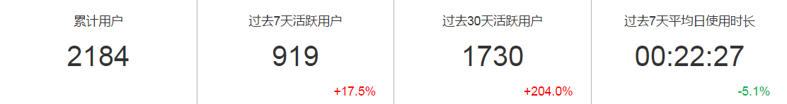
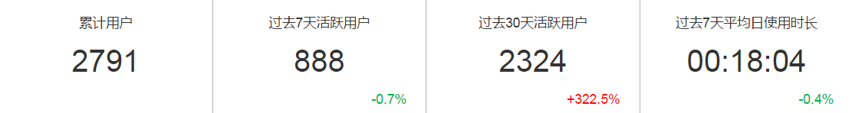
一、概述
（iOS） （Android）
用户总数：4975 = 2184 + 2791
iOS
Android

Slide 3
二、新增用户
（iOS） （Android）
上周新增用户：830 = 340 + 490
 | 上周新增 | 本周新增 | 增长比 （同上一周比较）
iOS | 254 | 340 | 上升33.8%
Android | 495 | 490 | 下降1%

Slide 4
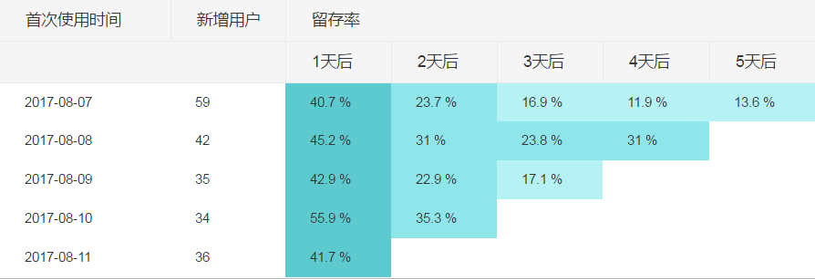
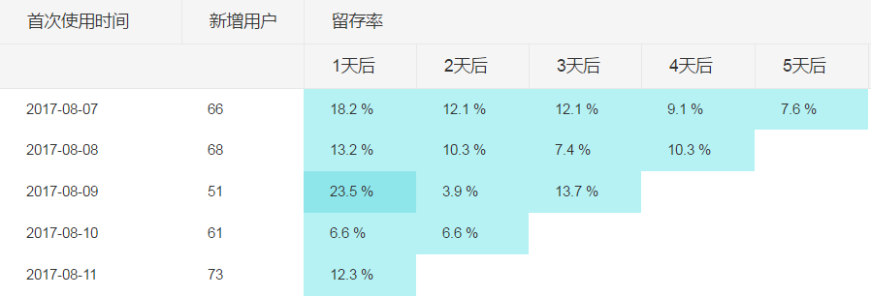
三、留存率
iOS
Android

Slide 5
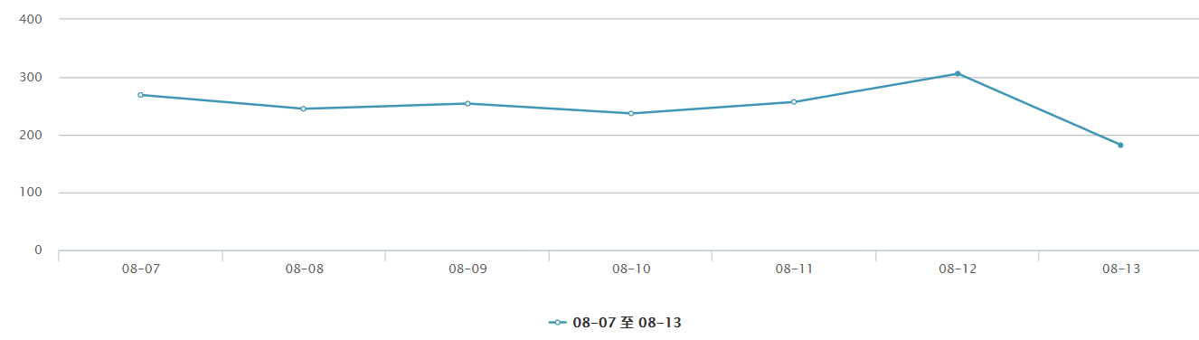
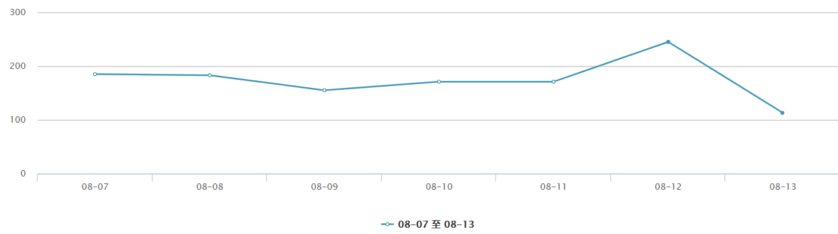
四、活跃用户
iOS
306
269
245
237
257
254
182
Android
245
185
183
171
171
155
113

Slide 6
五、流失用户
平均每天的流失用户数达到146位，新增用户只有100位

Slide 7
六、SKU进入次数
由上数据可以判断，警车系列用户玩的次数最多
是用户最喜欢的系列，其次是救护车直升机和消防车。

